Slide 1
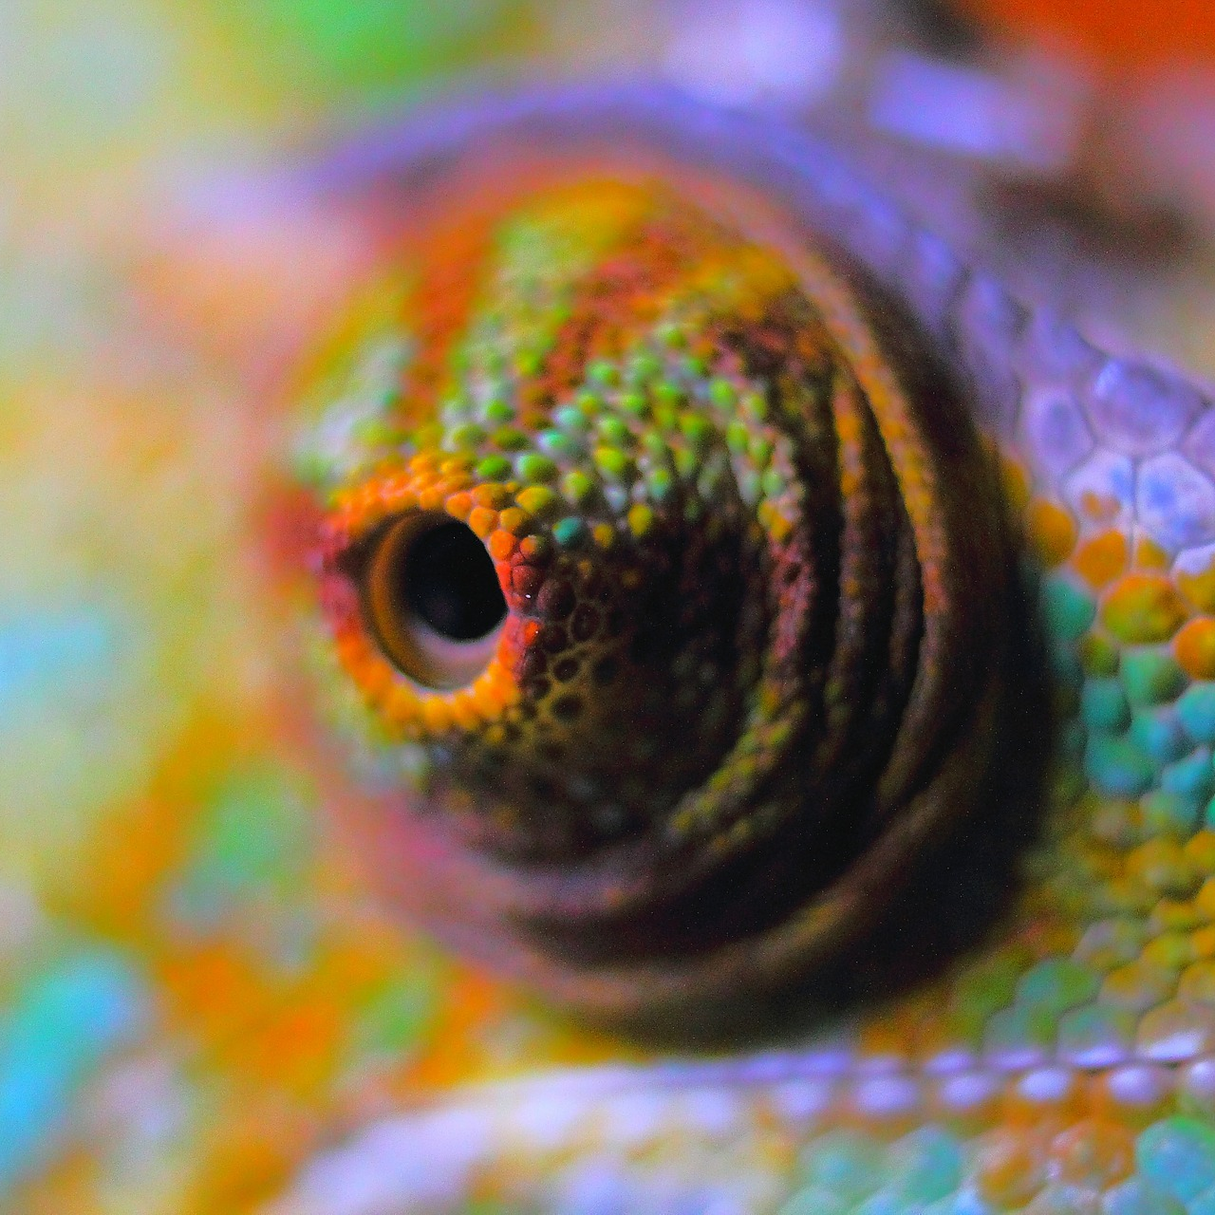
Het VERtalen van het leren van het beroep naar het werken in het werkveld
Prof. Dr. Maurice de Greef
Vrije Universiteit Brussel
© Domenic Blair

Slide 2


Ons statisch testbeeld
© Open Clipart-Vectors

Slide 3

Ons dynamisch testbeeld in de beroepscontext
© Davis Zydd

Slide 4

1. Scaffolding
(Ook in T&R!)
© Mohamed Hassan

Slide 5

2. Praktisch relevante doelen
(Ook in T&R!)
© Jarmoluk

Slide 6

3. Experimenteerruimte
(Ook in T&R!)
© PublicDomainPictures

Slide 7

4. Vieren van succes
(Ook in T&R!)
© PublicDomainPictures

Slide 8
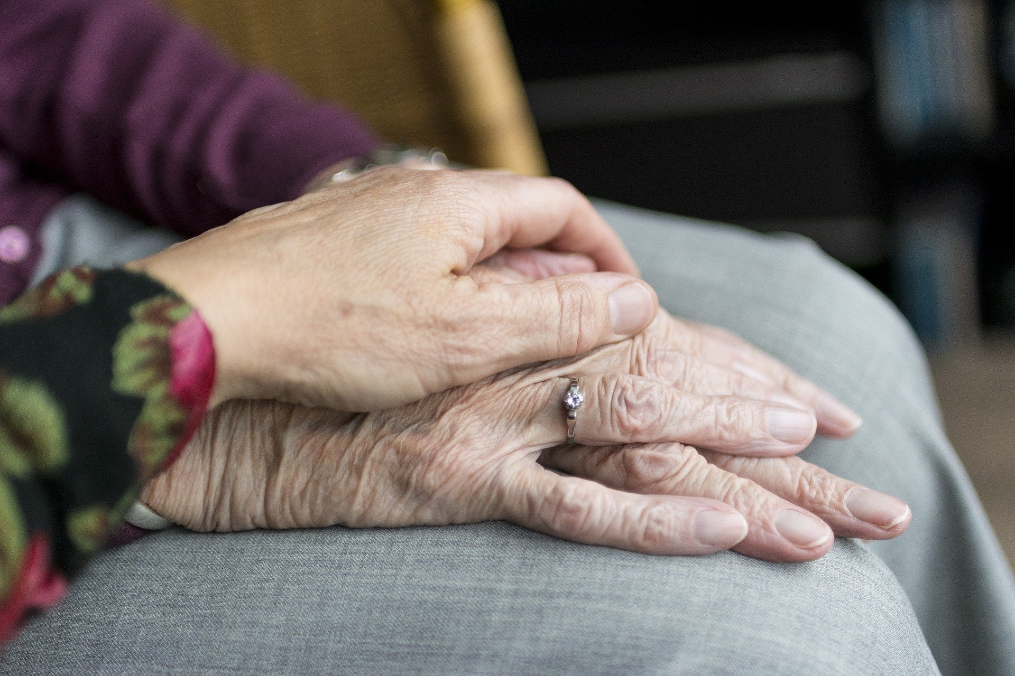
5. Evaluatie van sociale situaties
(Ook in T&R!)
© Sabinevanerp

Slide 9

6. Peer support
(Ook in T&R!)
© Gerd Altmann

Slide 10

7. Zelfsturing bevorderen door:
Praktijkgerichte begeleiding als adviseur in kleine groepen
© Malachi Witt

Slide 11
8. Toetsing van taalonderwijs
(Schuurs & Verhoeven, 2010)
‘De taken in de (taal)toets komen overeen met taken in de praktijk’
‘De taken in de (taal)toets en taken in de praktijk zijn vergelijkbaar moeilijk’
‘De toetsscore geeft een goed beeld van het prestatieniveau in de praktijk’
‘De toetsscores hebben predictieve validiteit voor de beroepspraktijk’

Slide 12
Als rekenen en taal niet meer opvallen maar onderdeel zijn van het leren van een beroep is succes verzekerd!
© Domenic Blair

